Slide 1
Формирование познавательных универсальных учебных действий у младших школьников
Дубровских Ирина Владимировна

Slide 2
Актуальность
объективная необходимость совершенствования учебной подготовки в аспекте овладения познавательной компетенцией
противоречие
Недостаточная разработанность методики формирования познавательных универсальных учебных действий

Slide 3
Объект исследования: учебный процесс в начальной школе
Предмет исследования: особенности формирования познавательных универсальных учебных действий у младших школьников.
Цель исследования: выявить особенности формирования познавательных универсальных учебных действий у младших школьников.
Исходя из цели исследования, можно сформулировать следующие задачи:
изучить психолого-педагогическую, методическую литературу по данной проблеме;
проанализировать передовой педагогический опыт и выявить педагогические условия формирования познавательных универсальных учебных действий младших школьников в урочной деятельности;
определить диагностические методики по определению уровня сформированности познавательных универсальных учебных действий у младших школьников

Slide 4
Концепция развития универсальных учебных действий разработана на основе системно-деятельностного подхода (Л. С. Выготский, А. Н. Леонтьев, П. Я. Гальперин, Д. Б. Эльконин, В. В. Давыдов, А. Г. Асмолов) группой авторов: А. Г. Асмоловым, Г. В. Бурменской, И. А. Володарской, О. А. Карабановой, Н. Г. Салминой и С. В. Молчановым под руководством А. Г. Асмолова.
Методы исследования:
теоретический анализ психолого-педагогической и методической литературы по теме исследования;
анализ передового педагогического опыта;
диагностика сформированности познавательных универсальных учебных действий у младших школьников;
статистическая обработка результатов диагностирования.

Slide 5
Познавательные УУД- совокупность обобщённых действий учащегося, а также связанных с ними умений и навыков учебной работы, обеспечивающих способность субъектов к самостоятельному усвоению новых знаний, умений и компетентностей, к сознательному и активному присвоению нового социального опыта, к саморазвитию и самосовершенствованию (ФГОС)
Познавательные УУД:
общеучебные универсальные действия;
логические универсальные действия;
постановка и решение проблемы.

Slide 6
Функции универсальных учебных действий:
обеспечение возможностей учащегося самостоятельно осуществлять деятельность учения, ставить учебные цели, искать и использовать необходимые средства и способы их достижения, контролировать и оценивать процесс и результаты деятельности;
создание условий для гармоничного развития личности и ее самореализации на основе готовности к непрерывному образованию; обеспечение успешного усвоения знаний, формирования умений, навыков и компетентностей в любой предметной области;
обеспечение целостности общекультурного, личностного и познавательного развития и саморазвития личности;
обеспечение преемственности всех ступеней образовательного процесса;
основа организации и регуляции любой деятельности учащегося независимо от ее специально–предметного содержания;
обеспечивают этапы усвоения учебного содержания и формирования психологических способностей учащегося.

Slide 7
Исследование проводилось в три этапа:
– констатирующий этап (2 класс, конец учебного года) – первоначальное диагностирование у младших школьников уровня сформированности познавательных УУД;
– формирующий этап (3-4 класс) – разработка методики формирования познавательных УУД посредством решения логических задач;
– контрольный этап (4 класс) – повторная диагностика уровня сформированности познавательных УУД.
Методика исследования школьников по способу решения 22 предложенных задач. (А.З.Зак)

Slide 8
В исследовании уровня решать задачи были выделены три уровня:
Высокий: (решены 10 задач) умение анализировать условия задачи, достаточное развитие умения действовать во внутреннем плане, относительно хорошее развитие действия анализа и синтеза, умение выделять структурную общность задач.
Средний: (решены 1–4 задачи) недостаточное развитие умения анализировать условие задачи, действие на основе впечатления от условия, действие анализа и синтеза и умение действовать во внутреннем плане развиты в минимальной степени, неумение выделять структурную общность задач.
Низкий: (решена 1 задача) не умеет анализировать условие задачи, действовать во внутреннем плане, действия анализа и синтеза не развиты, структурную общность задач не выделяет.

Slide 9
Констатирующий этап показал следующие результаты:
– высокий уровень – нет;
– средний уровень – 66 %;
– низкий уровень – 33%

Slide 10
На уроках использовались занимательные упражнения: логические цепочки, магический квадрат, задачи в стихах, головоломки, математические загадки, кроссворды, ребусы и т.п.
Сюжеты многих задач были с историческим содержанием и заимствованы из произведений детской литературы, а это способствовало установлению межпредметных связей и повышения интереса к математике.

Slide 11
Обучение решению нестандартных задач
необходимо вызвать у учащихся интерес к решению той или иной задачи. Для этого надо тщательно отбирать интересные задачи. Это могут быть задачи-шутки, задачи-сказки, старинные задачи, превращения математические фокусы, отгадывание чисел и т.д;
задачи не должны быть не слишком легкими, не очень трудными, так как, не решив задачу или не разобравшись в ее решении, предложенном учителем, школьники могут потерять веру в свои силы. В этом случае важно соблюсти меру помощи. Подсказка должна быть минимальной;
работу по обучению решению нестандартных задач следует вести систематически.

Slide 12
Этапы решения задачи:
анализ текста задачи;
составление плана решения задачи;
осуществление выработанного плана;
исследование полученного решения.

Slide 13
Прикладные аспекты формирования познавательных универсальных учебных действий у младших школьников
Динамика успешности развития умения решать задачи
Уровни решения задач Констатирующий этап Контрольный этап
I уровень (высокий) – 34%
II уровень (средний) 66% 48%
III уровень (низкий) 33% 18%

Slide 14
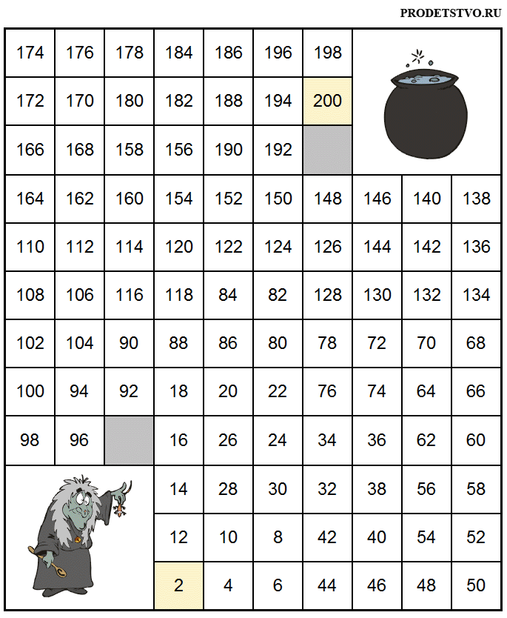
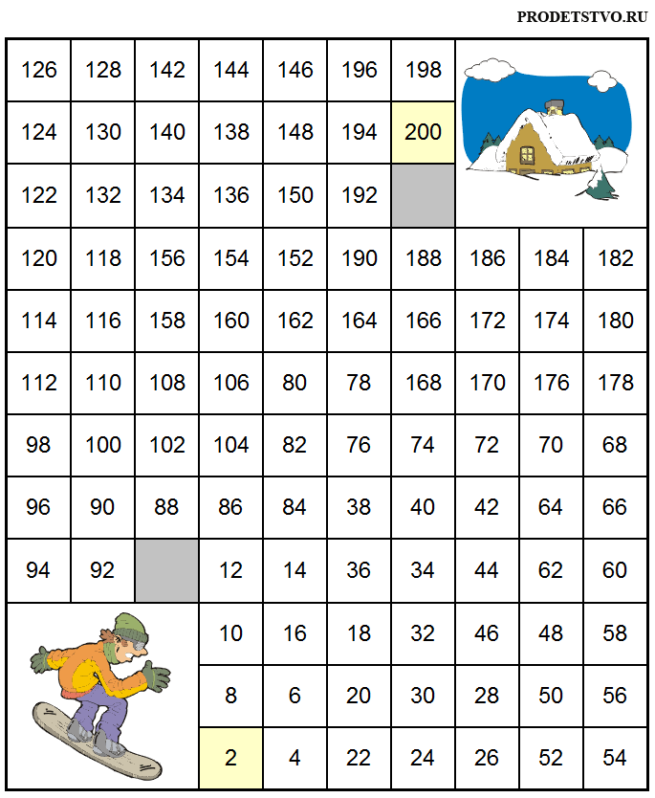
Системы заданий (нестандартные логические задачи)

Slide 15
Формирование познавательных универсальных учебных действий у младших школьников
Дубровских Ирина Владимировна

